Slide 1
4.5 赋值语句
1. 持续赋值语句（不能出现在过程块中）
持续赋值语句只能对连线型变量wire进行赋值，不能对寄存器型变量进行赋值。
格式：
连线型变量类型 [连线型变量位宽] 连线型变量名
assign #（延时量） 连线型变量名=赋值表达式
可选项

Slide 2
4.5.1 连续赋值语句
“延时量”的基本格式：
#（delay1， delay2， delay3）
delay1——上升延时；
delay2——下降延时；
delay3——转移到高阻态延时。
如果“延时量”这项缺省，默认为0延时。

Slide 3
4.5.1 连续赋值语句
例：
module and_cont_assignment(z,x,y);
input [3:0] x，y;
output [3:0]z;
wire [3:0]z，x，y;
assign #(1.5，1.0，2.0) z=x&y;
endmodule

Slide 4
4.5.1 连续赋值语句
1）标量连线型
wire a,b;
assign a=b;
2）向量连线型
wire[ 7:0] a,b;
assign a=b;
3）向量连线型变量中的某一位
wire[ 7:0] a,b;
assign a[3]=b[3];

Slide 5
4.5.1 连续赋值语句
4）向量连线型变量中的某几位
wire [7:0] a,b;
assign a[3:2]=b[1:0];
5）上面几种类型的任意拼接运算
wire a, c;
wire[1:0] b;
assign {a，c}=b;

Slide 6
4.5.1 连续赋值语句
说明：
1）持续赋值用来描述组合逻辑。
2）持续赋值语句驱动连线型变量，输入操作数的值一发生变化，就重新计算并更新它所驱动的变量。
3）连线型变量没有数据保持能力。
4）若一个连线型变量没有得到任何连续驱动，则它的取值将为不定态“x”。

Slide 7
4.5.1 连续赋值语句
5）在仿真时，只要右端赋值表达式内的任一操作数发生变化，就会立即触发对被赋值连线型变量的更新操作。
6）如果持续赋值语句带有延时，则在仿真时只要右端赋值表达式中的任一信号发生变化，都将立即对赋值表达式进行重新计算，然后进入延时等待状态，待指定延时过去后再进行赋值。

Slide 8
4.5.1 连续赋值语句
assign Mux=(S==0)?A:’bz;
assign Mux=(S==1)?B:’bz;
assign Mux=(S==2)?C:’bz;
assign Mux=(S==3)?D:’bz;
assign Mux=(S==0)?A:’bz,
Mux=(S==1)?B:’bz,
Mux=(S==2)?C:’bz,
Mux=(S==3)?D:’bz;

Slide 9
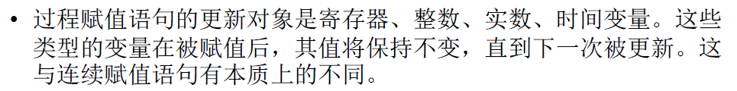

4.5.2 过程赋值语句
过程赋值是在always和initial语句内的赋值，它只能对寄存器数据类型的变量赋值。
阻塞型赋值
过程赋值语句的分类
非阻塞型赋值

Slide 10
4.5.2 过程赋值语句
1）非阻塞型赋值方式（如b<=a;）
非阻塞赋值在整个过程块结束时才完成赋值操作，即b的值并不是立即就改变的。
分两个子过程完成：
子过程1：计算右侧表达式的值
子过程2：给左侧目标赋值

Slide 11
4.5.2 过程赋值语句
例1：非阻塞赋值
module non_block(c,b,a,clk);
output c,b;
input clk,a;
reg c,b;
always @(posedge clk)
begin
b<=a;
c<=b;
end
endmodule

Slide 12
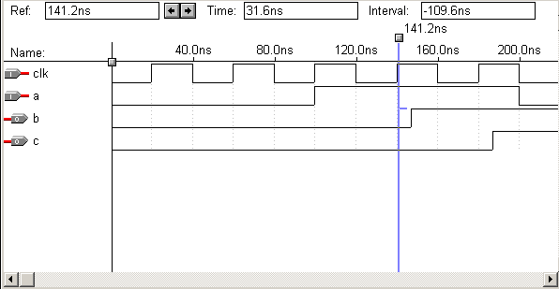
4.5.2 过程赋值语句
c的值落后于b一个时钟周期

Slide 13
4.5.2 过程赋值语句
2）阻塞赋值方式（如b=a;）
阻塞赋值在该语句结束时就立即完成赋值操作，即b的值在该条语句结束后立即改变，如果在一个语句块中有多条阻塞赋值语句，则前面赋值语句没有完成之前，后面赋值语句不能被执行，仿佛被阻塞一样。

Slide 14
4.5.2 过程赋值语句
例2：阻塞赋值
module non_block(c,b,a,clk);
output c,b;
input clk,a;
reg c,b;
always @(posedge clk)
begin
b=a;
c=b;
end
endmodule

Slide 15
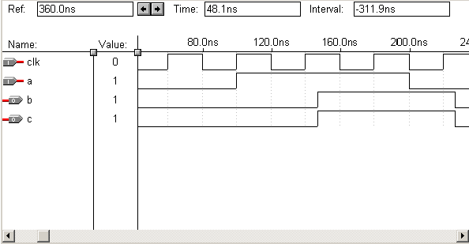
4.5.2 过程赋值语句
c、b的值一样

Slide 16
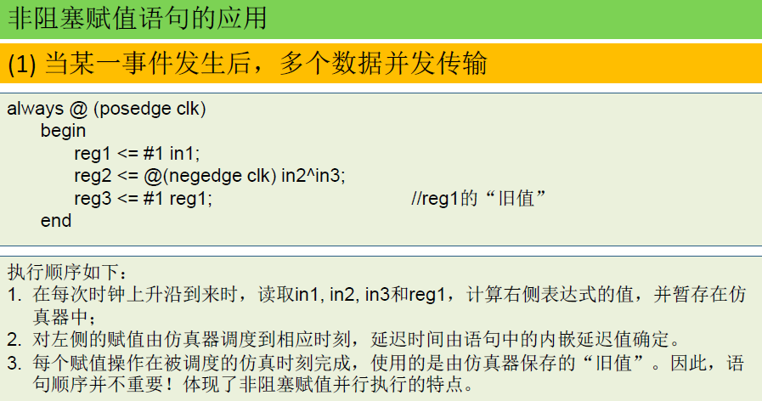

Slide 17
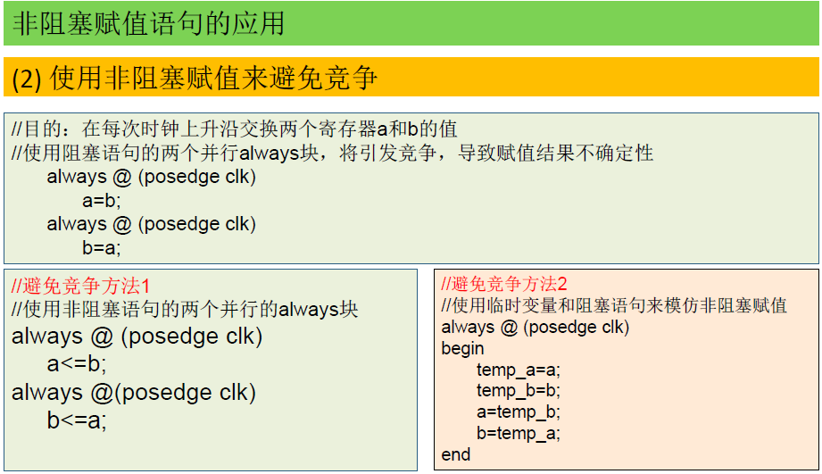

Slide 18
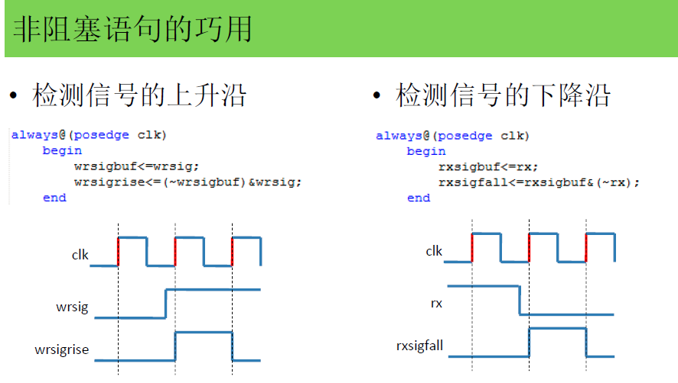

Slide 19
4.6.条件语句
if-else条件分支
条件分支语句
case条件分支
高级程序语句
forever
repeat
while
for
循环控制语句

Slide 20
4.6.1 if-else语句
Verilog HDL语言提供了3种形式的if语句：
1） if（表达式） 语句1；
2） if（表达式） 语句1；
else 语句2；
3）if（表达式1） 语句1；
else if（表达式2） 语句2；
else if（表达式3） 语句3；
……
else if（表达式n） 语句n；
else 语句n+1；

Slide 21
4.6.1 if-else语句
说明：
1）3种形式的if语句在if后面都有“表达式”，一般为逻辑表达式或关系表达式。系统对表达式的值进行判断，若为0，x，z，按“假”处理；若为1，按“真”处理，执行指定语句。
2）在if和else后面可以包含单个或多个语句，多句时用“begin-end”块语句括起来。
3）在if语句嵌套使用时，要注意if与else的配对关系。

Slide 22
4.6.1 if-else语句
例1：module sel-from-three(q,sela,selb,a,b,c);
input sela,selb,a,b,c;
output q;
reg q;
always @(sela or selb or a or b or c);
begin
if(sela) q=a;
else if(selb) q=b;
else q=c;
end
endmodule

Slide 23
4.6.1 if-else语句
例：模为60的BCD码计数器
module count60(qout，cout，data，load，cin，reset，clk);
input [7:0] data;
input load，cin， reset， clk;
output [7:0] qout;
output cout;
reg [7:0] qout;
always @(posedge clk);
begin
if (reset) qout<=0; //同步复位
else if (load) qout<=data; //同步置数

Slide 24
else if (cin)
begin
if (qout[3:0]==9) //低位是否为9，是则继续执行
begin
qout[3:0]<=0; //回0，并判断高位是否为5
if (qout[7:4]==5) qout[7:4]<=0;
else qout[7:4]<=qout[7:4]+1; //高位不为5，则加1
end
else qout[3:0]<=qout[3:0]+1; //低位不为9，则加1
end
end
assign cout=((qout==8'h59)&cin)?1:0;
endmodule

Slide 25
4.6.2 case语句
if语句有两个分支，而case语句是一种多路分支语句，故case语句可用于译码器、数据选择器、状态机、微处理器的指令译码等。
case语句有case、 casez、casex三种表示方式：

Slide 26
4.6.2 case语句
1） case语句
格式：
case （敏感表达式）
值1：块语句1；
值2：块语句2；
……
值n：块语句n；
default：块语句n+1；//缺省分支
endcase

Slide 27
4.6.2 case语句
例：BCD码-七段数码管显示译码
module decode4_7(decodeout，indec);
output [6:0] decodeout;
input [3:0] indec;
reg [6:0] decodeout;
always @ (indec)
begin
case (indec)
4'd0：decodeout=7'b1111110;
4'd1：decodeout=7'b0110000;

Slide 28
4'd2：decodeout=7'b1101101;
4'd3：decodeout=7'b1111001;
4'd4：decodeout=7'b0110011;
4'd5：decodeout=7'b1011011;
4'd6：decodeout=7'b1011111;
4'd7：decodeout=7'b1110000;
4'd8：decodeout=7'b1111111;
4'd9：decodeout=7'b1111011;
default ： decodeout=7'bx;
endcase
end
endmodule

Slide 29
4.6.2 case语句
2） casez与casex语句
casez与casex的格式与case完全相同，但在执行时有区别。
case语句比较规则
case | 0 1 x z
0 | 1 0 0 0
1 | 0 1 0 0
x | 0 0 1 0
z | 0 0 0 1

Slide 30
4.6.2 case语句
casez语句比较规则
casex(a)
2’b1x: out=1;//当a=10,11,1x,1z
casez | 0 1 x z
0 | 1 0 0 1
1 | 0 1 0 1
x | 0 0 1 1
z | 1 1 1 1
casex语句比较规则
casex | 0 1 x z
0 | 1 0 1 1
1 | 0 1 1 1
x | 1 1 1 1
z | 1 1 1 1
casez(a)
3’b11z: out=1;//当a=110,111,11z

Slide 31
例1：用casez语句实现操作码译码
module decode_ casez(a, b, opcode, out);
input[7:0] a, b;
input[4:1] opcode;
output[7:0] out;
reg [7:0] out;
always @ (a or b or opcode)
begin
casez (opcode)
4'b1zzz: out=a+b;
4'b01??: out=a-b;
4'b0001: out=(~b)+1;
endcase
end
endmodule

Slide 32
例2：用casex语句实现操作码译码
module decode_ casex(a, b, opcode, out);
input[7:0] a, b;
input[4:1] opcode;
output[7:0] out;
reg [7:0] out;
always @ (a or b or opcode)
begin
casex (opcode)
4'b1zzx: out=a+b;
4'b01xx: out=a-b;
4'b0001: out=(~b)+1;
endcase
end
endmodule

Slide 33
4.6.2 case语句
3)条件语句使用要点
在使用条件语句时，应注意列出所有条件分支，否则编译器认为条件不满足时，会引进一个锁存器保持原值。在组合电路中应避免这种隐含锁存器的存在。
因为每个变量至少有4种取值，为包含所有分支，可在if语句后加上 else；在 case语句后加上 default。

Slide 34
例：隐含锁存器举例
module buried_ff(c,b,a);
output c;
input b,a;
reg c;
always @(a or b)
begin
if((b==1)&&(a==1)) c=a&b;
end
endmodule
else c=0;

Slide 35
4.7 循环语句
有4种类型的循环语句，可用来控制语句的执行次数：
（1）forever：连续地执行语句。
（2）repeat：连续执行一条语句n次。
（3）while：执行一条语句，直到某个条件不满足。
（4）for：有条件的循环语句。

Slide 36
4.7.1 forever语句
功能：无限循环。一般用在initial中。
格式：
forever 语句；
或 forever begin
……
end
用途：产生周期性波形作为仿真测试信号。

Slide 37
4.7.1 forever语句
module clk_gen(clk);
output clk;
initial
begin
clk=0;
#1000;
forever
#25 clk=~clk;
end
endmodule

Slide 38
4.7.1 forever语句
module clk_gen(clk);
output clk;
integer counter;
initial
begin
counter=0;
clk=0;
#1000;

Slide 39
begin // FOREVER_PART
forever
begin
counter=counter +1;
if (counter>200) disable FOREVER_PART;
#25 clk=~clk;
end
end
end
endmodule

Slide 40
4.7.2 repeat语句
功能：该循环语句内的循环体部分被重复执行指定的次数。
格式：
repeat （循环次数表达式） 语句；
或 repeat （循环次数表达式）
begin
……
end

Slide 41
例1：用repeat循环语句来实现循环移位
module drift (data, num, ctrl);
inout [16: 1] data;
input [4: 1] num;
input ctrl;
reg [16: 1] data;
reg tmp;
always @ (ctrl)
if (ctrl==1)
repeat (num)
begin
tmp=data[16];
data={data<<1, tmp};
end
endmodule

Slide 42
例2：用repeat实现8位二进制数的乘法
module mult_repeat(outcome,a,b);
parameter size=8;
input[size:1] a,b;
output[2*size:1] outcome;
reg[2*size:1] temp_a,outcome;
reg[size:1] temp_b;
always @(a or b)
begin
outcome=0;

Slide 43
temp_a=a;
temp_b=b;
repeat(size) // size为循环次数
begin
if(temp_b[1])
outcome=outcome+temp_a;
temp_a=temp_a<<1; //操作数a左移一位
temp_b=temp_b>>1; //操作数b右移一位
end
end
endmodule

Slide 44
4.7.3 while语句
功能：条件循环。
格式：
while （循环执行条件表达式） 语句；
或 while （循环执行条件表达式）
begin
……
end

Slide 45
例1：用while实现显示一个数累加的循环
module loop2;
integer i;
initial begin
i=0;
while(i<4)
begin
$display ("i=%h",i);
i=i+1;
end
end
endmodule

Slide 46
4.7.4 for语句
功能：条件循环。只有在指定的条件表达式成立
时才进行循环。
格式：
for（循环变量赋初值；循环条件结束；循环变量增值）
执行语句；

Slide 47
例1：用for实现显示一个数累加的循环
module loop1;
integer i;
initial
for(i=0;i<4;i=i+1)
begin
$display("i=%h",i);
end
endmodule

Slide 48
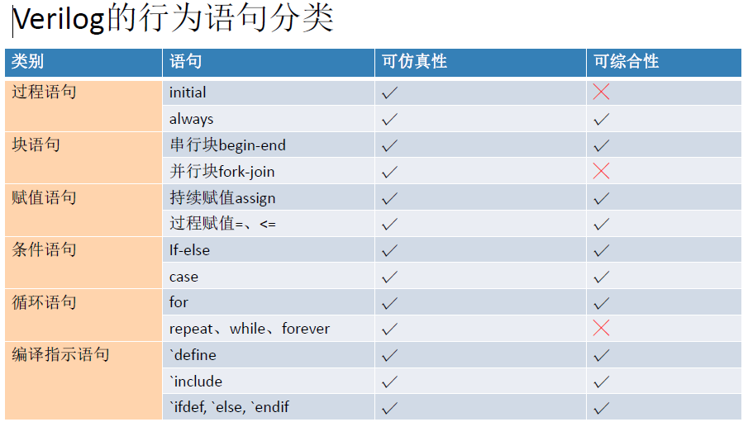

Slide 49
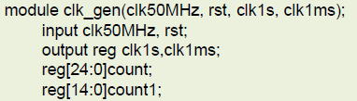
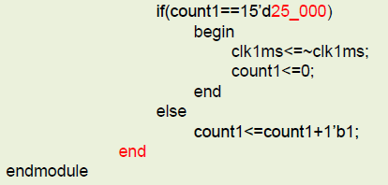
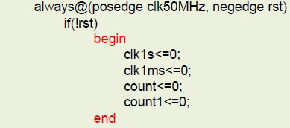
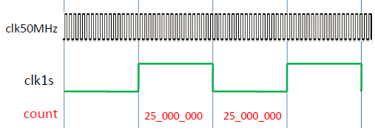
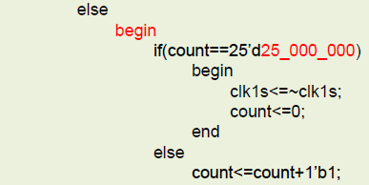

Slide 50
本章小结2：
行为级建模中的过程赋值用于对寄存器类型的变量赋值。阻塞赋值必须按照顺序执行，前面语句完成赋值之后才能执行后面的语句；而非阻塞赋值将产生赋值调度，同时执行其后面的语句。
条件分支语句的运用：if、else；case
循环语句的运用：for,while,repeat,forever

